Slide 1
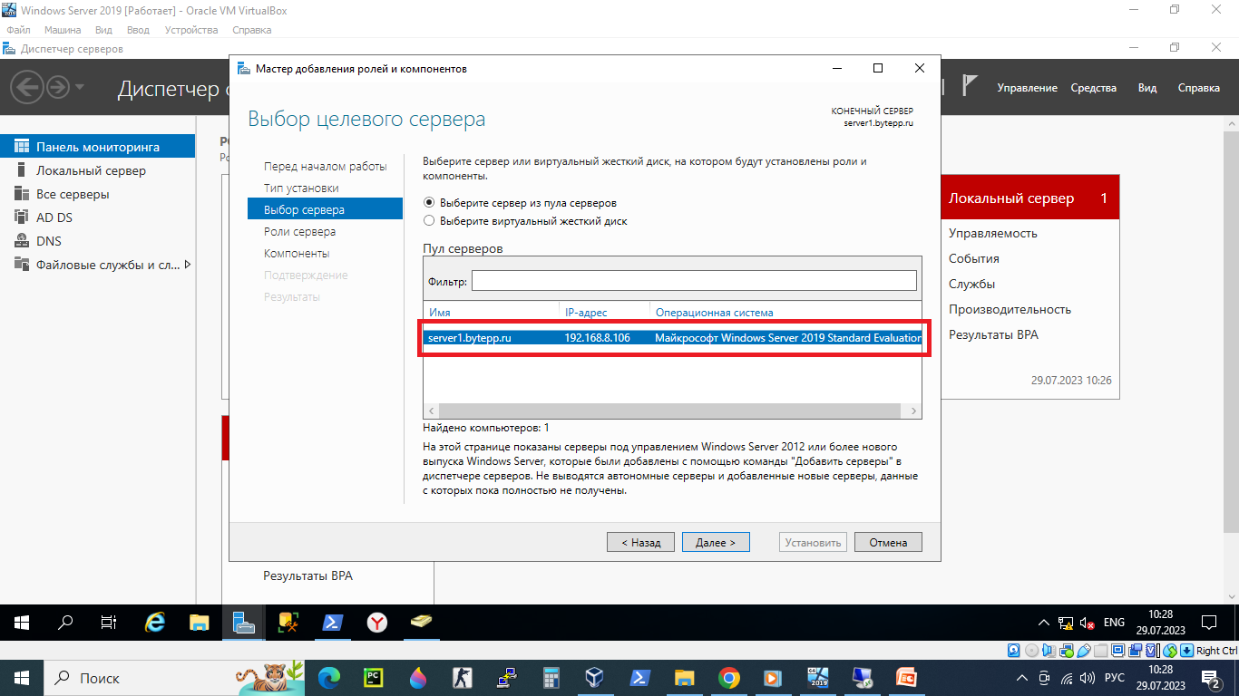
Создаём домен с названием butepp.ru

Slide 2
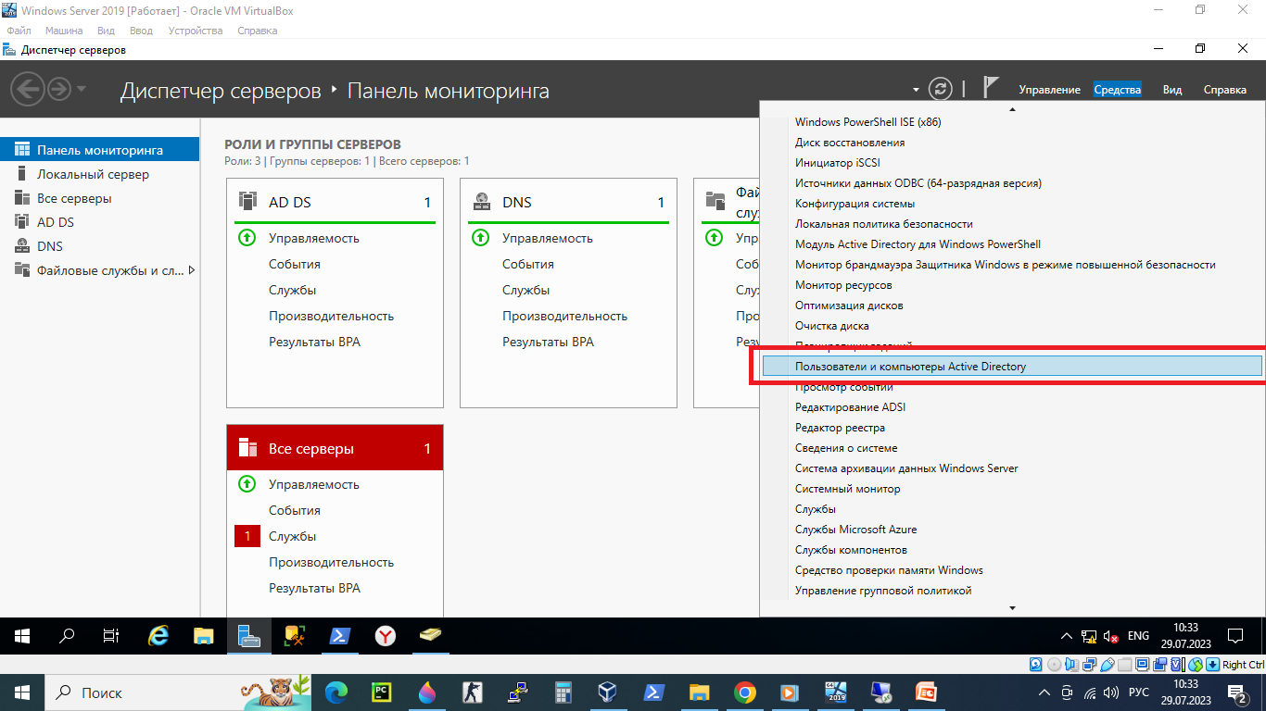
Создаём подразделение taskAD b создадим в нём два подразделения: Операторы и Пользователи. И создадим в них по 2шт. Каждого: Оператора и Пользователя

Slide 3
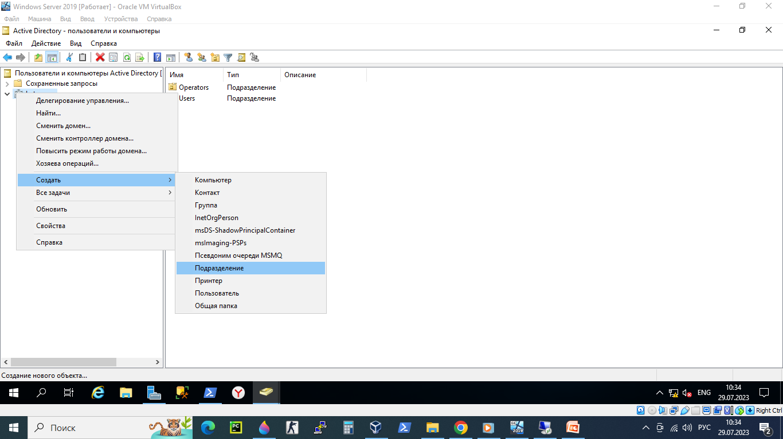

Slide 4
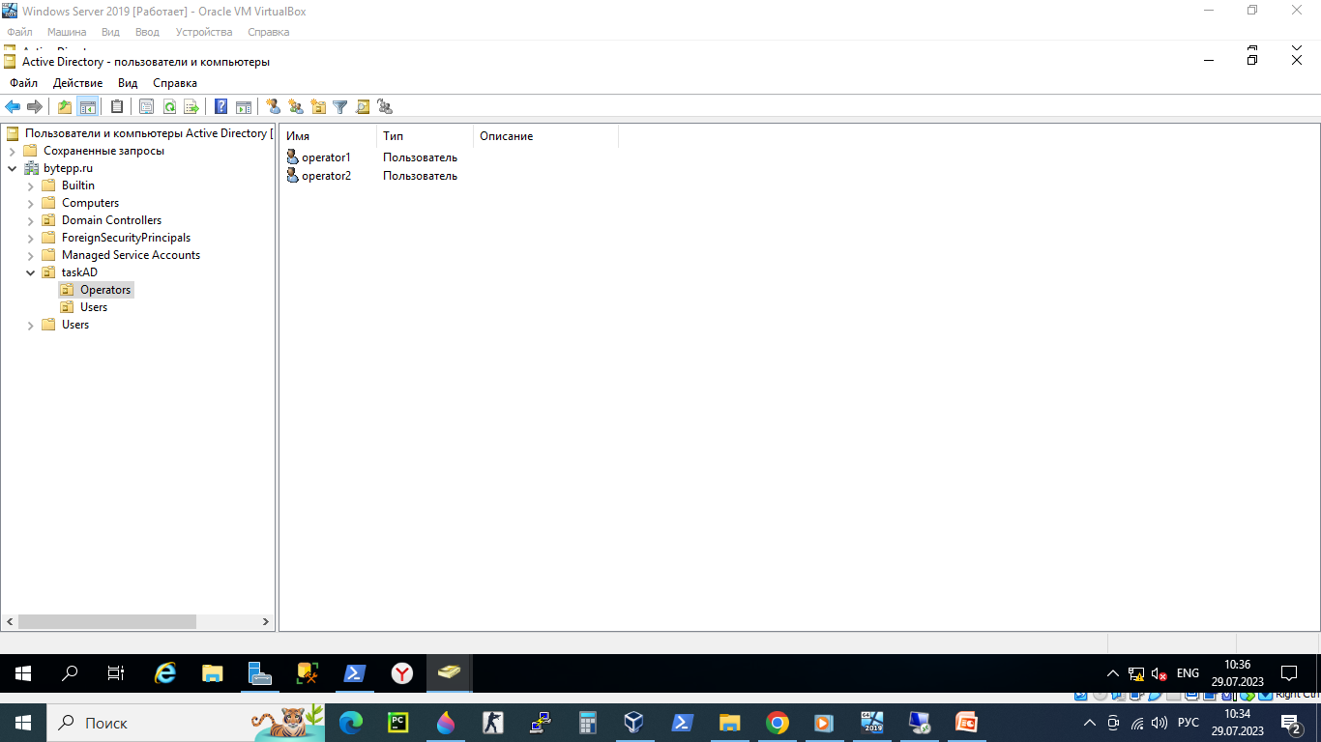

Slide 5

Заходим в Групповую Политику

Slide 6
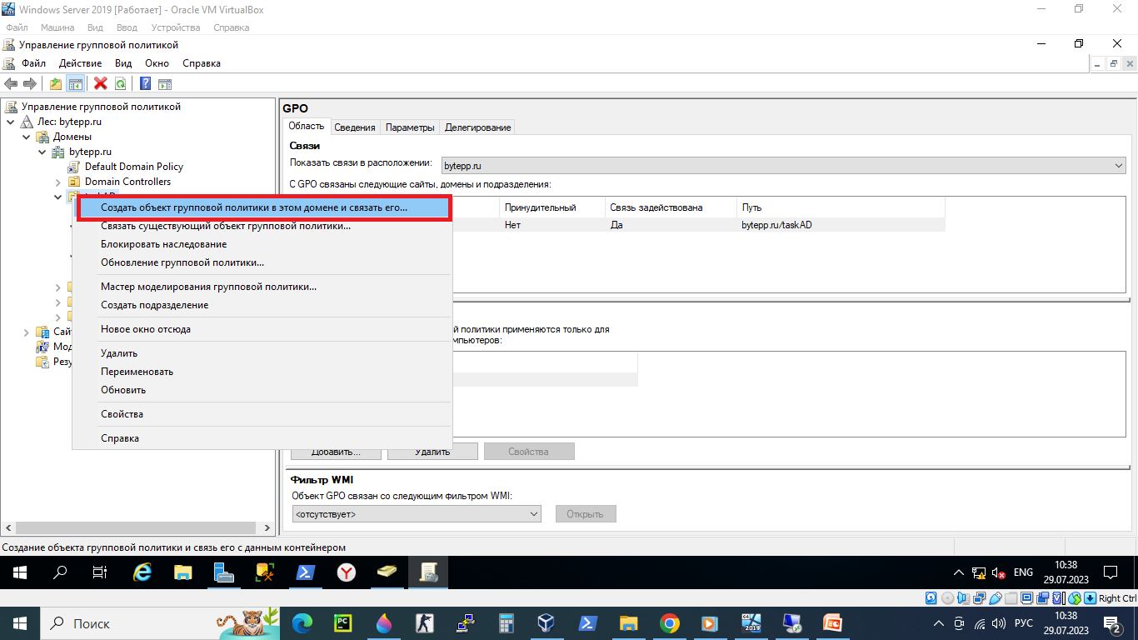
Создаём Групповые политики для каждого созданного подразделения

Slide 7
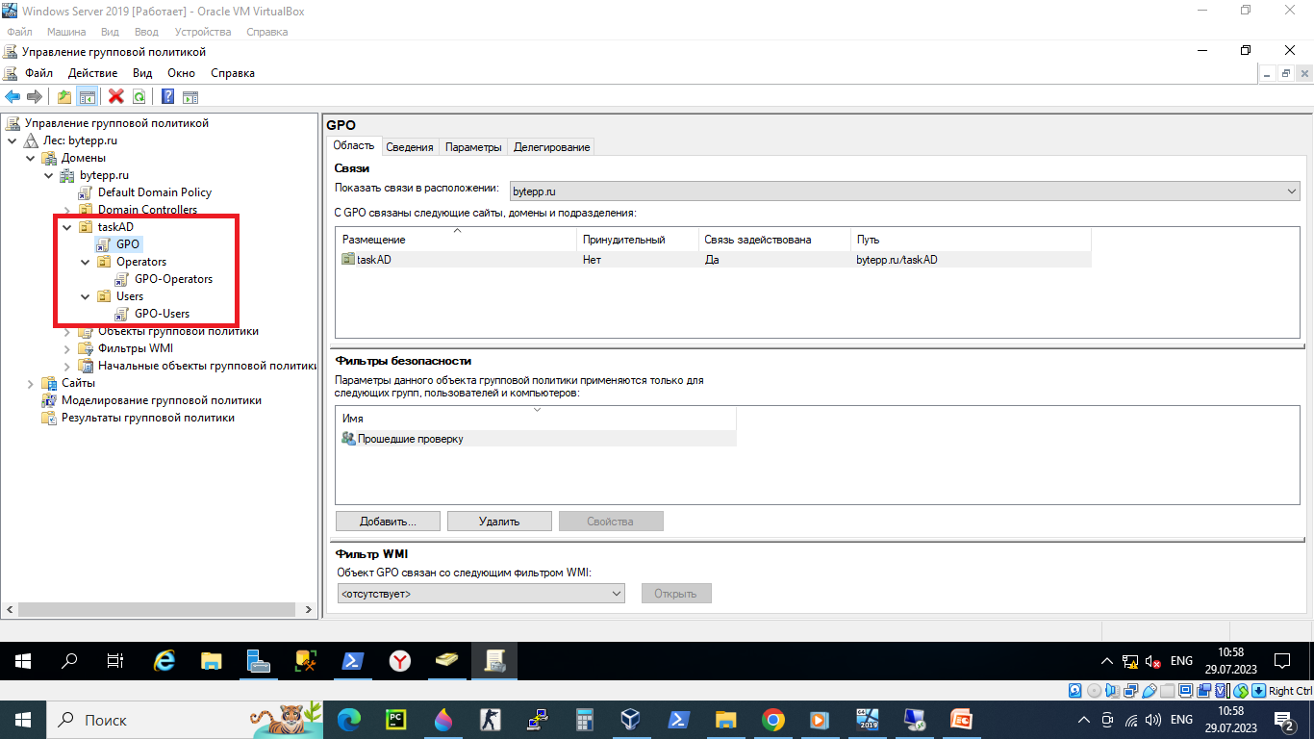
В общей Групповой (GPO) политике мы будем создавать общие правила, например сложность пароля. Политики будут различаться по правам между Пользователями и Администраторами, поэтому в каждом подразделении создадим свои (GPO-Operators , GPO_Users)

Slide 8
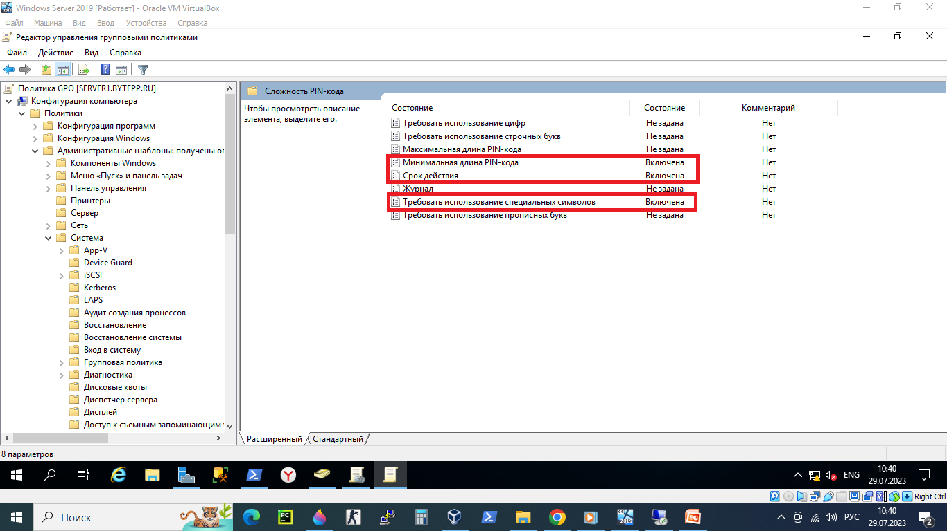
По заданию делаем политику сложности паролей для всёх ролей

Slide 9
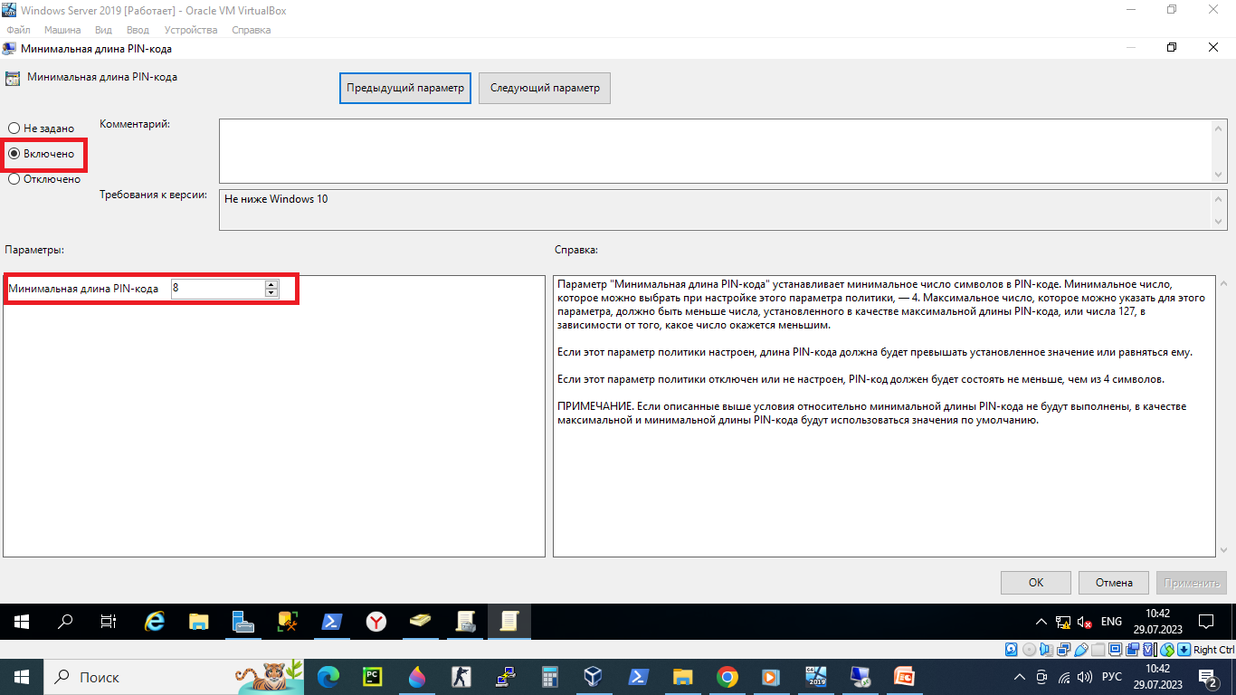

Slide 10
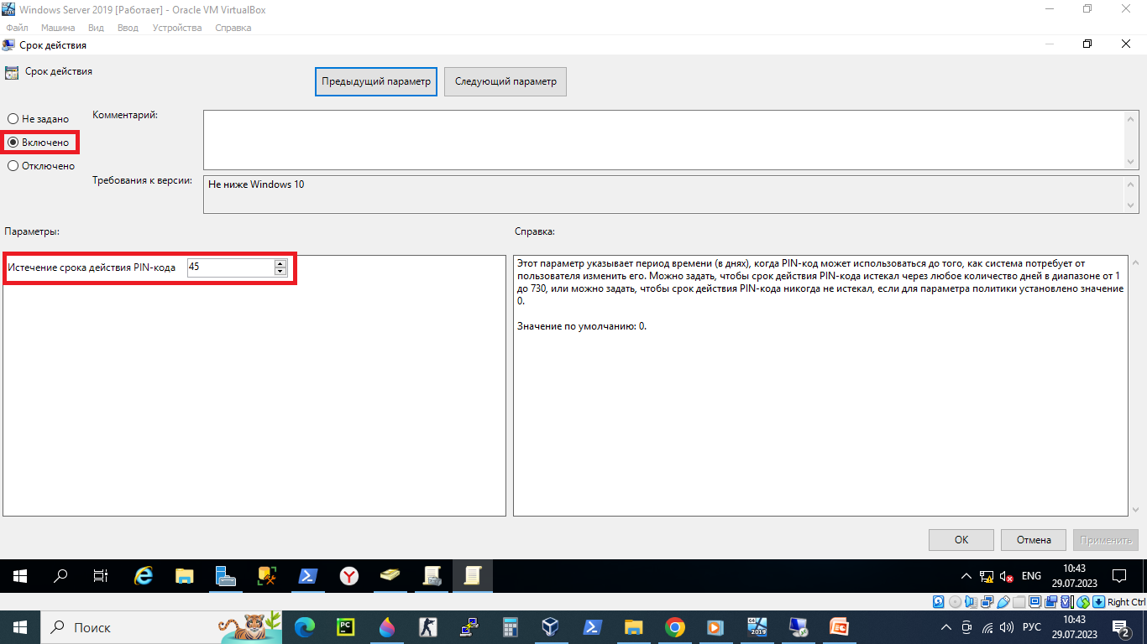

Slide 11
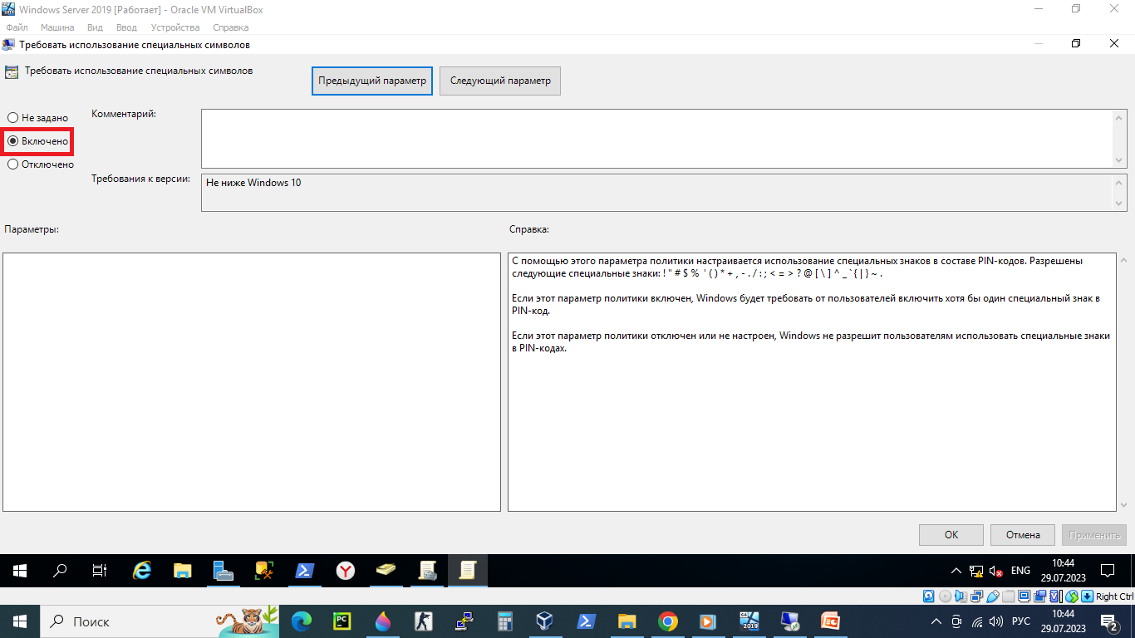

Slide 12
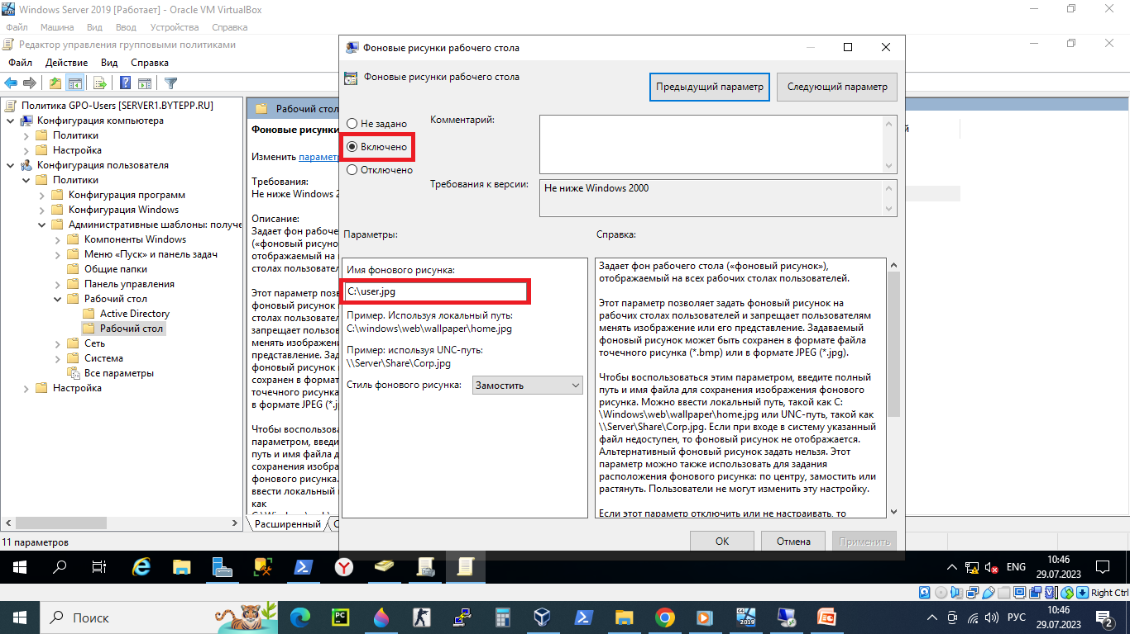
Для роли Пользователей устанавливаем фон рабочего стола

Slide 13
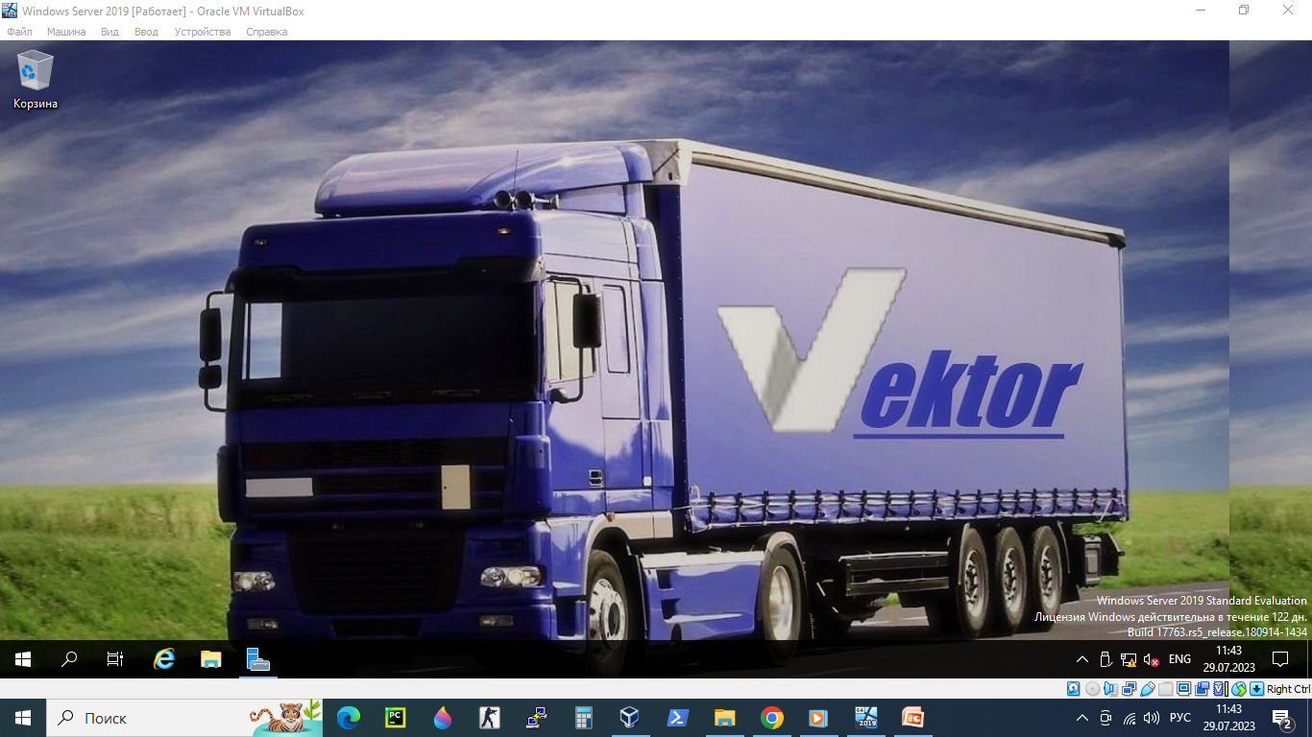

Slide 14
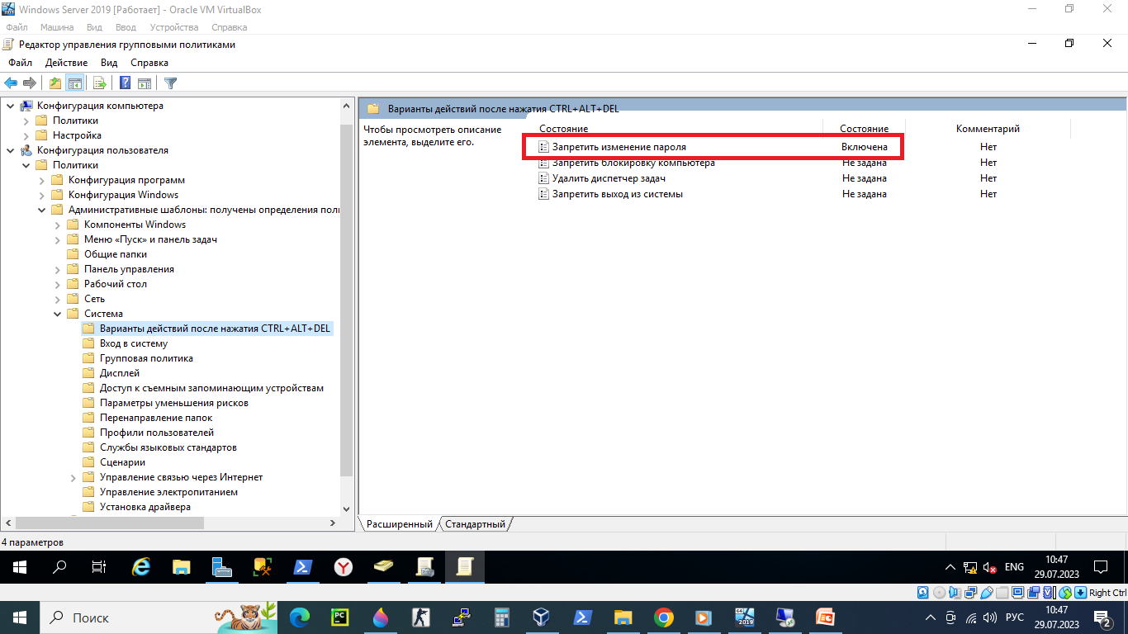
Отключение возможности смены пароля

Slide 15
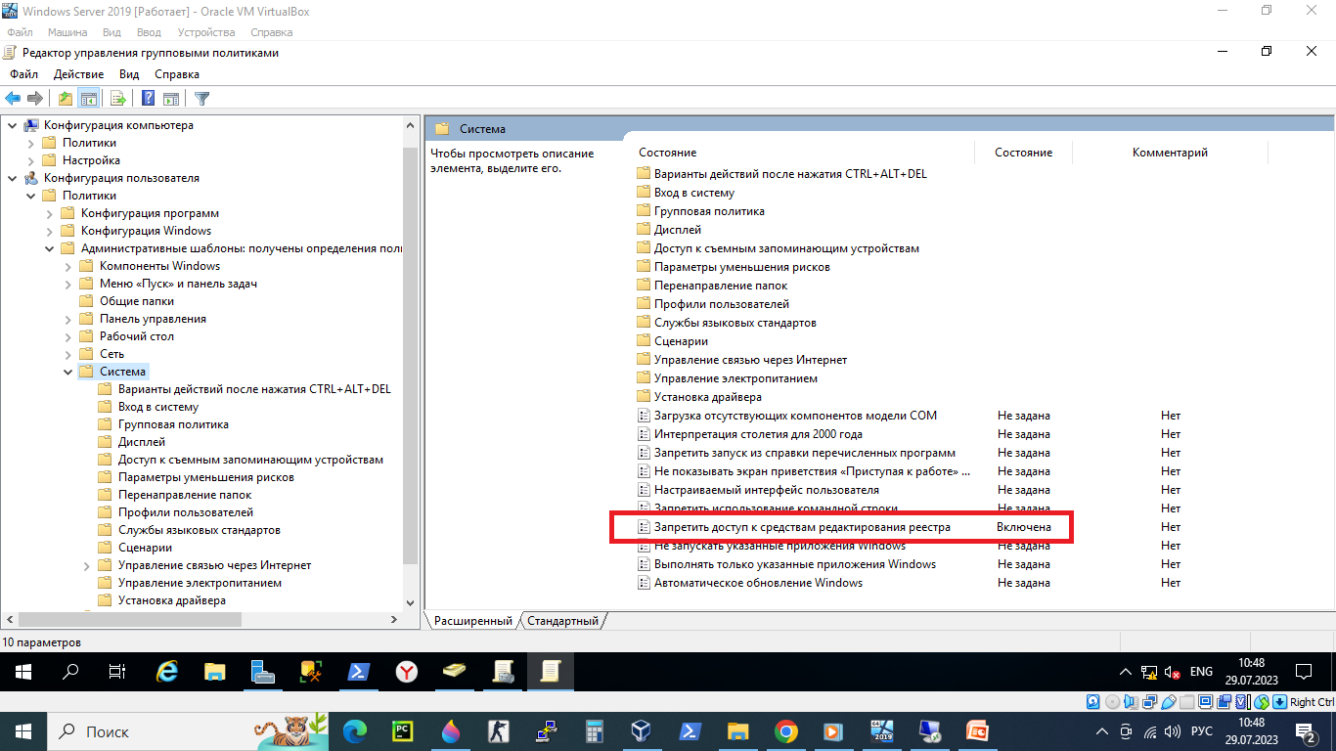
Запрет на редактирование реестра Windows

Slide 16
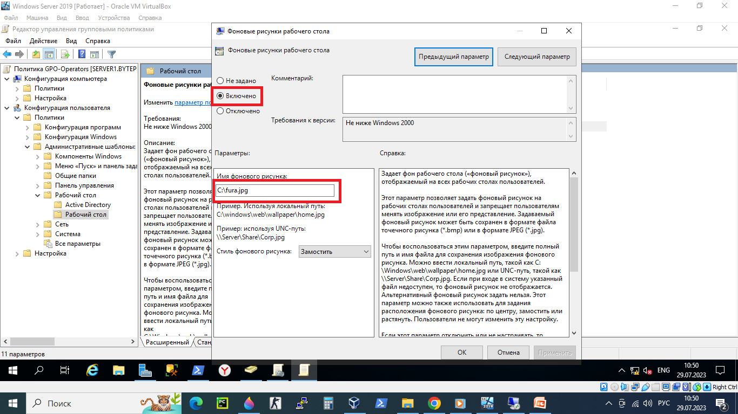
Для роли Пользователей устанавливаем фон рабочего стола

Slide 17
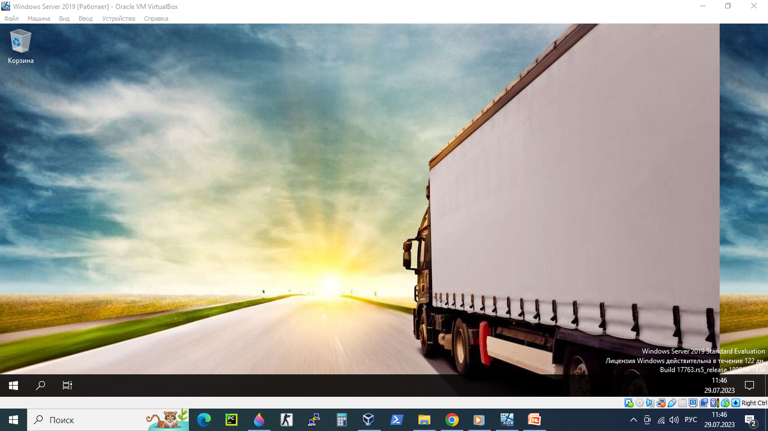

Slide 18
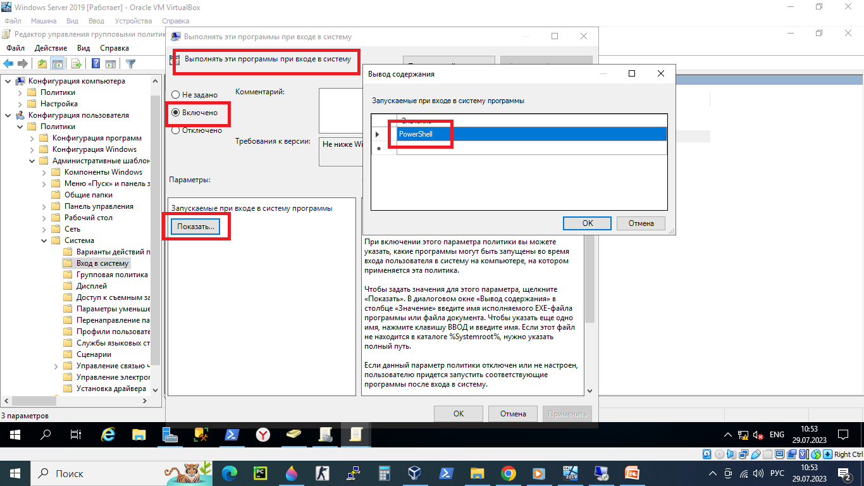
Запуск программы PowerShell при входе Операторов

Slide 19
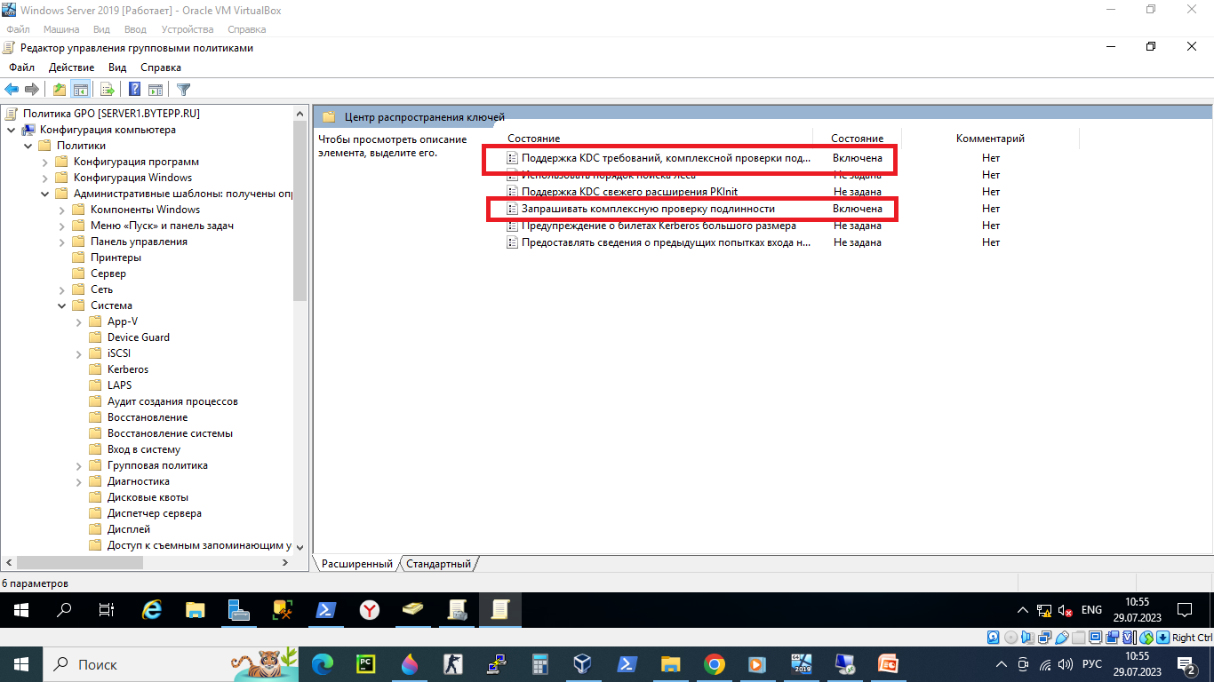
Включение KDC Armoring

Slide 20
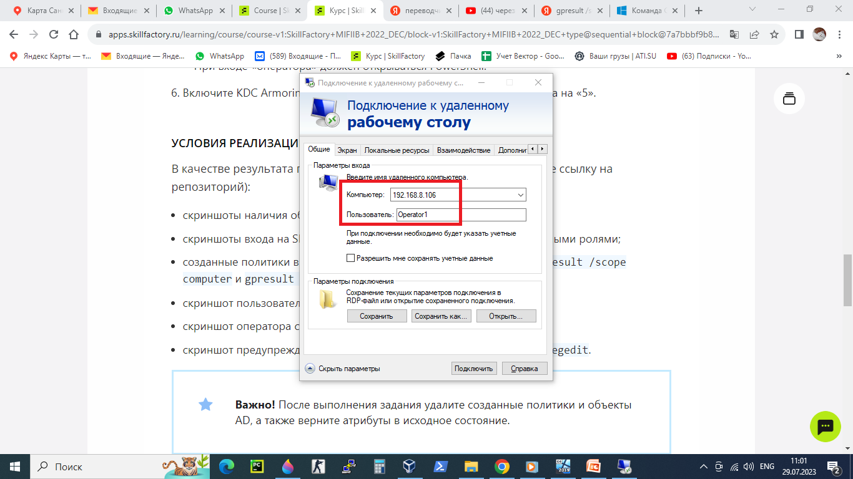
Теперь проверяем настройки ролей, подключаясь к удалённому рабочему столу к Опереторам (IP-адрес берём со скриншота №1, когда делали домен)

Slide 21
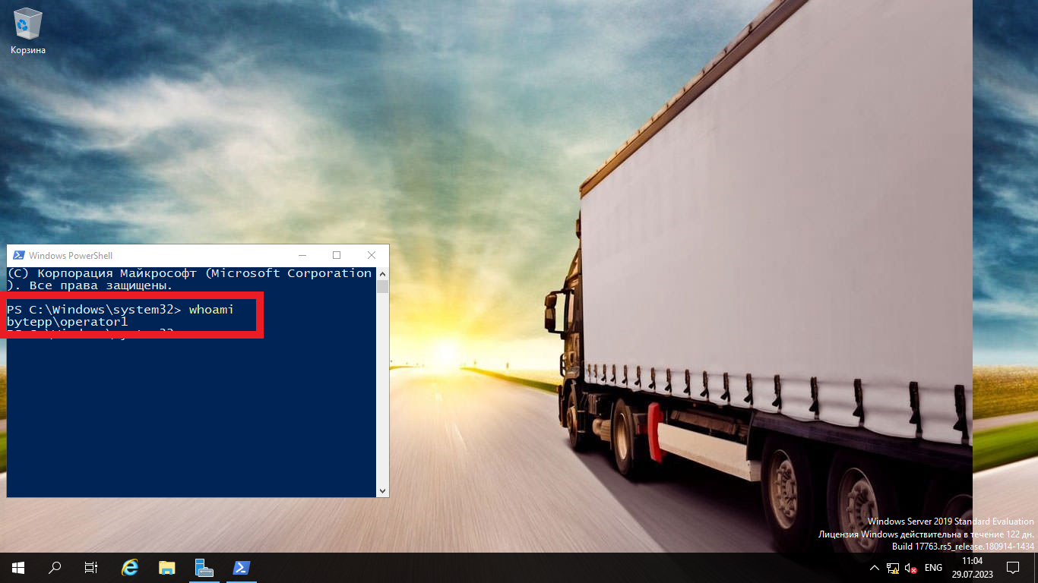
Как видно на скриншоте, при входе Оператора, открывается Диспетчер серверов и PowerShell

Slide 22
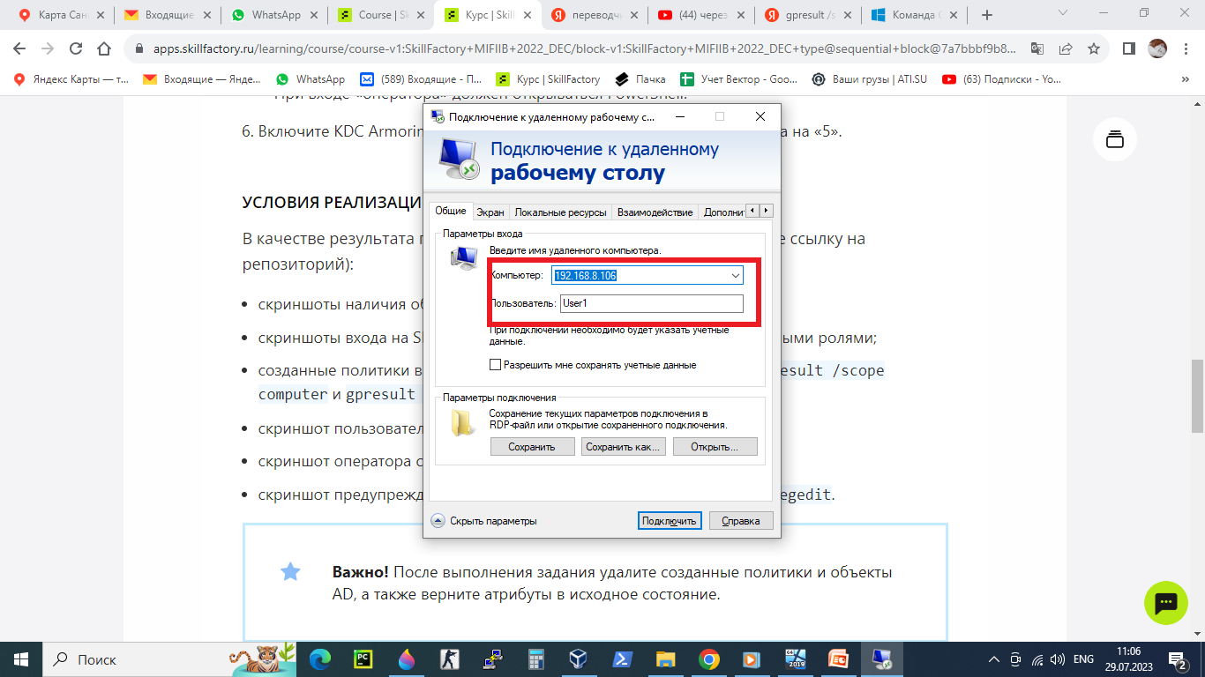
Теперь проверяем настройки ролей, подключаясь к удалённому рабочему столу к Пользователям (IP-адрес берём со скриншота №1, когда делали домен)

Slide 23
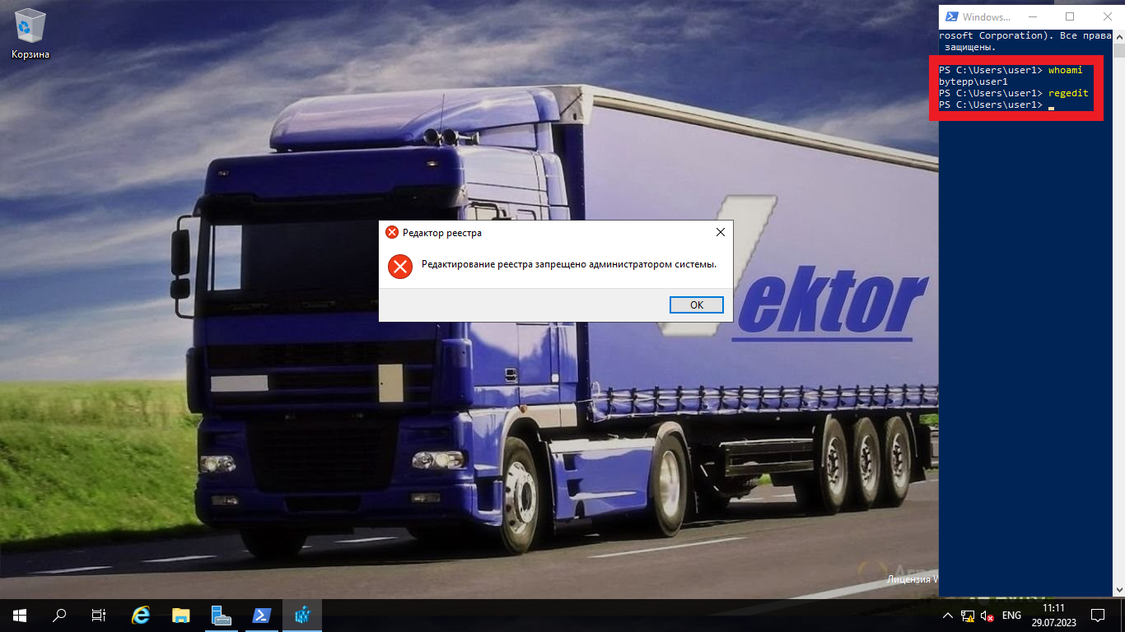
скриншот предупреждения после попытки «пользователя» запустить regedit

Slide 24
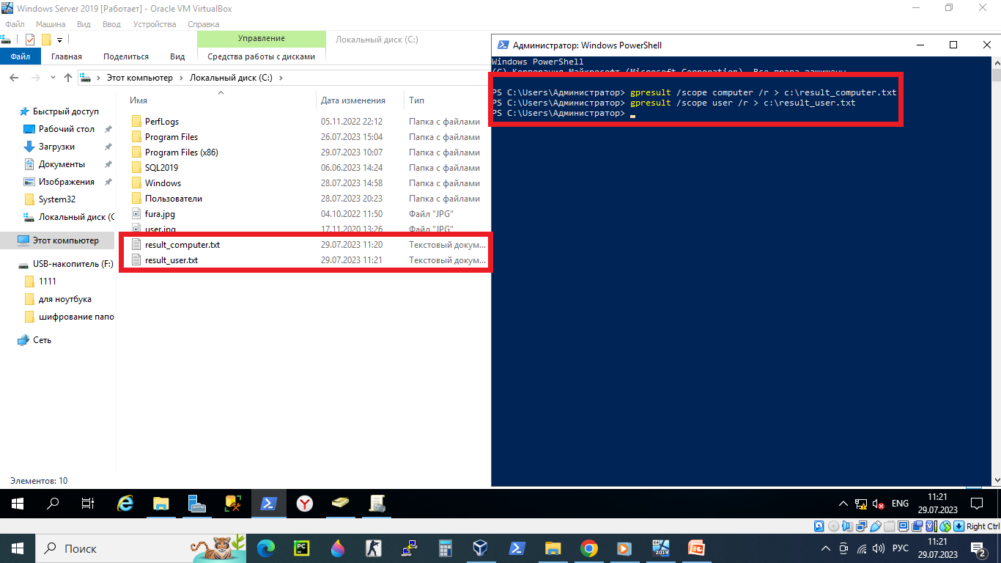
вывод команды , сохранение созданных политик в текстовый вид

Slide 25
Приложения:
Архив всех используемых скриншотов - скриншоты.rar
Рисунок рабочего стола Операторов - fura.jpg
Рисунок рабочего стола Пользователей - user.jpg
result_computer.txt
result_user.txt

